Slide 1

Система здоровьесберегающей деятельности в учреждениях общего образования
Республики Татарстан
Ж.В. Соркина,
ведущий специалист отдела воспитания и дополнительного образования детей
1

Slide 2
УКАЗ
ПРЕЗИДЕНТА РОССИЙСКОЙ ФЕДЕРАЦИИ
О НАЦИОНАЛЬНОЙ СТРАТЕГИИ
ДЕЙСТВИЙ В ИНТЕРЕСАХ ДЕТЕЙ НА 2012 - 2017 ГОДЫ
1 июня 2012 года N 761
Основные направления реализации
Семейная политика детствосбережения
Доступность качественного обучения и воспитания, культурное развитие и информационная безопасность детей
Здравоохранение, дружественное к детям, и здоровый образ жизни
Равные возможности для детей, нуждающихся в особой заботе государства
Создание системы защиты и обеспечения прав и интересов детей и дружественного к ребенку правосудия
Дети - участники реализации Национальной стратегии
2

Slide 3
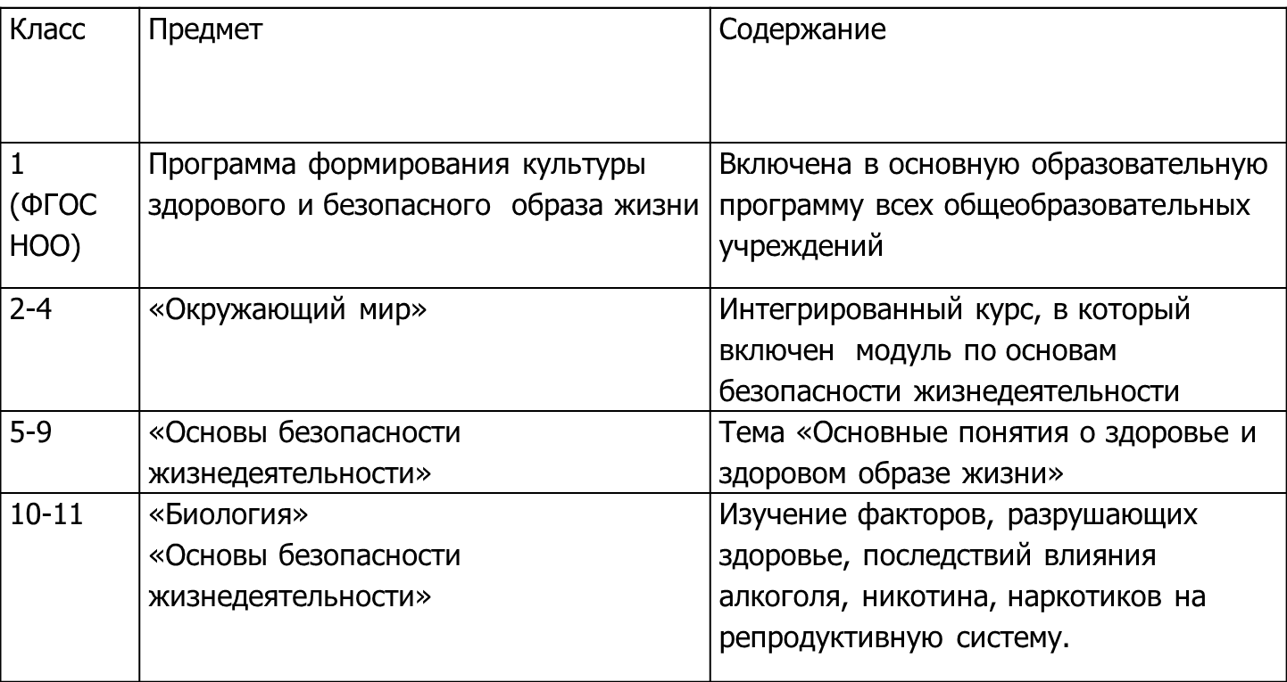
Формирование навыков здорового образа жизни в процессе обучения

Slide 4
Школа-территория здоровья
Реализация профилактических образовательных программ
Развитие системы физического воспитания обучающихся
Повышение профессиональной компетенции педагогов в области здоровьесбережения
Вовлечение семей обучающихся в программы по формированию здорового образа жизни («Путь к успеху»)
Участие школьников в профилактической работе, реализации социально-значимых проектов («Основы лидерства», «Самостоятельные дети» и др.)
Проведение профилактических наркологических осмотров
Внедрение проекта «Раннее выявление отклонений в состоянии здоровья детей» (оснащение школ аппаратно-программными комплексами «АРМИС»)
4
4
4

Slide 5
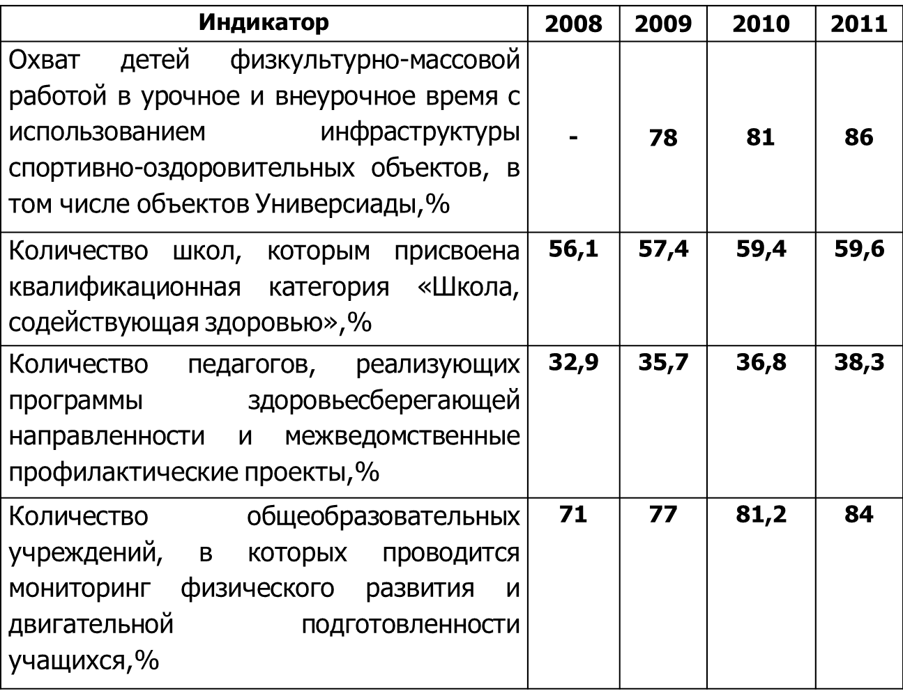
5

Slide 6
Медицинское обслуживание в школах
1288 школ обслуживаются фельдшерско-акушерскими пунктами, в здании школ – 159 ФАП
636 школ имеют медицинские кабинеты
- 221 школа имеет лицензированный медицинский кабинет

Slide 7
Обследование учащихся АПК «АРМИС»
в лицее №2 г. Мамадыш
Физическое развитие
Дыхательная система
В пределах
нормы
Отклонение
от нормы
Сердечно-сосудистая система
Зрительная система

Slide 8
Задачи школьных кабинетов здоровья
Формирование у детей привычки вести здоровый образ жизни.
Создание условий для развития профессионального мастерства педагога в области здоровьесберегающих технологий.
Создание условий для взаимодействия учитель-ученик-родитель.
Обеспечение методическими материалами по здоровьесбережению.
.Взаимодействие с Центрами здоровья для детей.

Slide 9
Школы, содействующие здоровью
Критерии
Бронзовый уровень
1. Инфраструктура
2. Физическое развитие
и двигательная активность
3. Питание
4. Превентивные меры
Серебряный уровень
1-4, 5. Профильные образовательные программы
Золотой уровень
1-5, 6. Кадры
7. Политика содействия здоровью
8. Социальное партнерство
9
Notes:
9

Slide 10
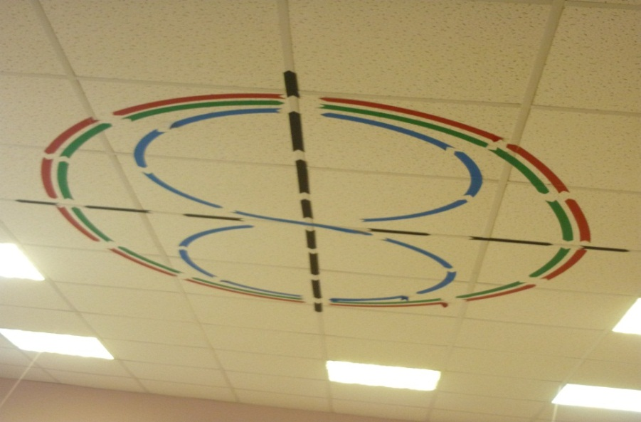
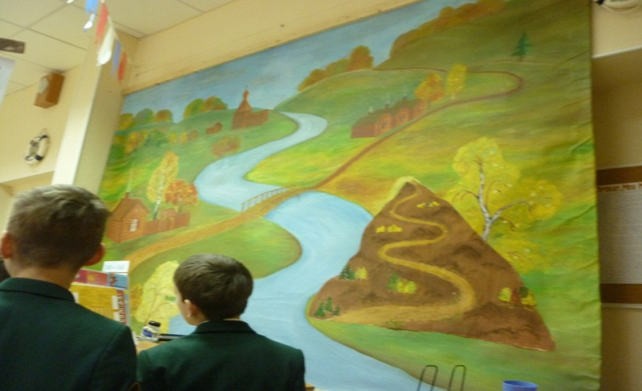
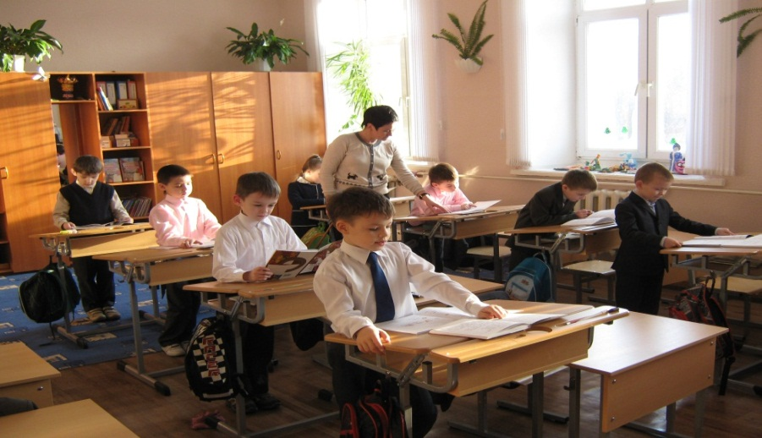
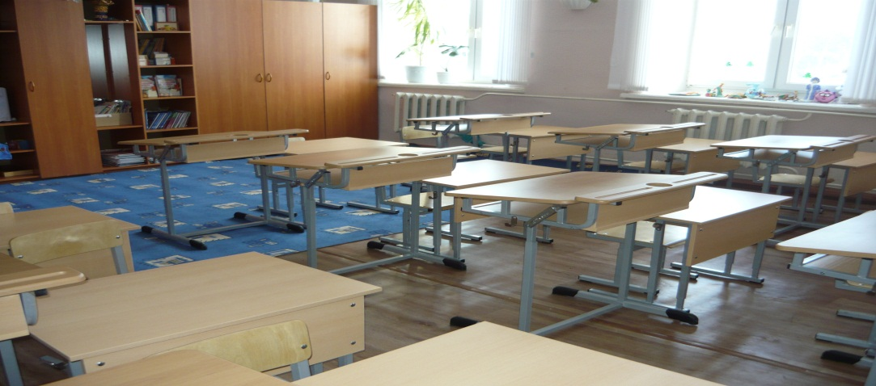
Использование здоровьесберегающих технологий доктора В.Ф. Базарного
10
Notes:
10

Slide 11
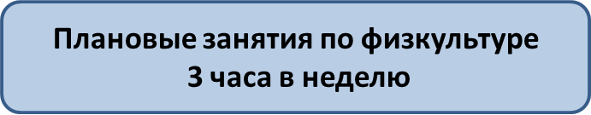
Структура организации физического воспитания в образовательных учреждениях
Спортивно-оздоровительный час
1 час в неделю
Физическое воспитание
и физическая подготовка
в школе
Физическая зарядка
15 мин. ежедневно
Динамические паузы и физкультминутки (ежедневно)
Занятия в профильных кружках и секциях (ежедневно)

Slide 12
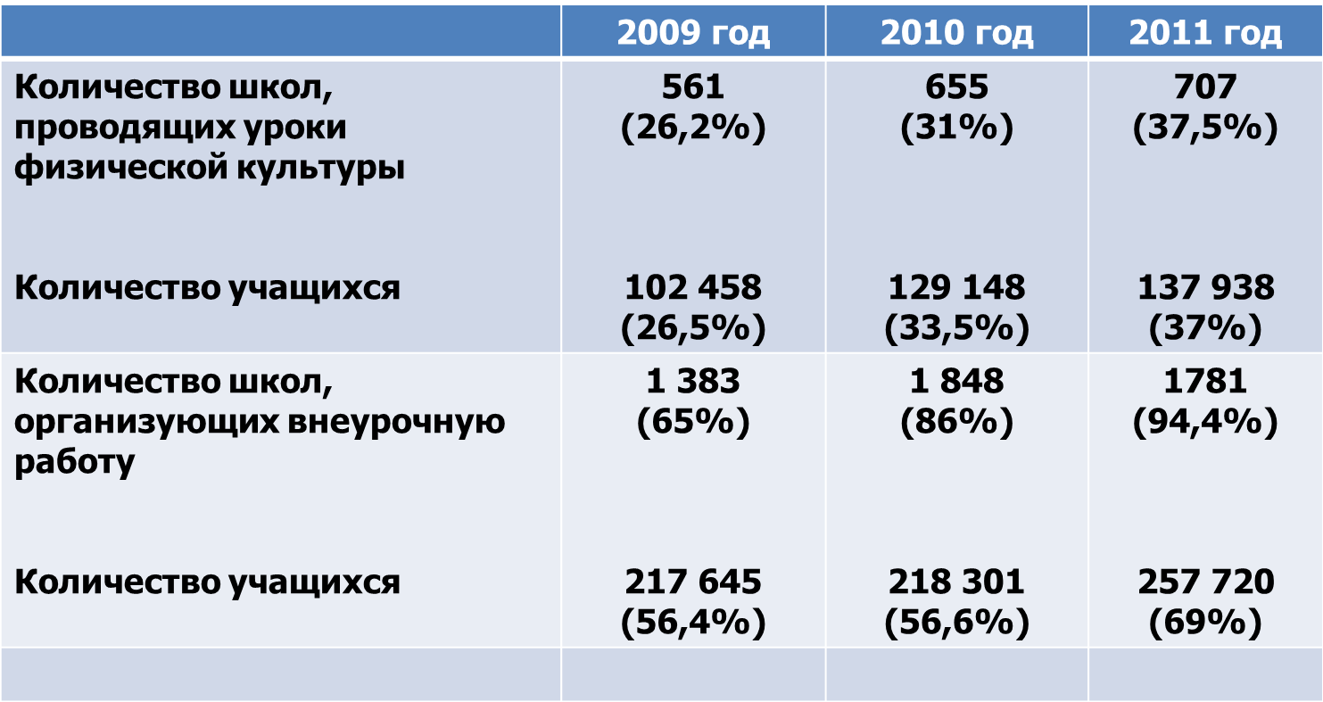
Использование муниципальных спортивных объектов в учебно-воспитательном процессе
12

Slide 13
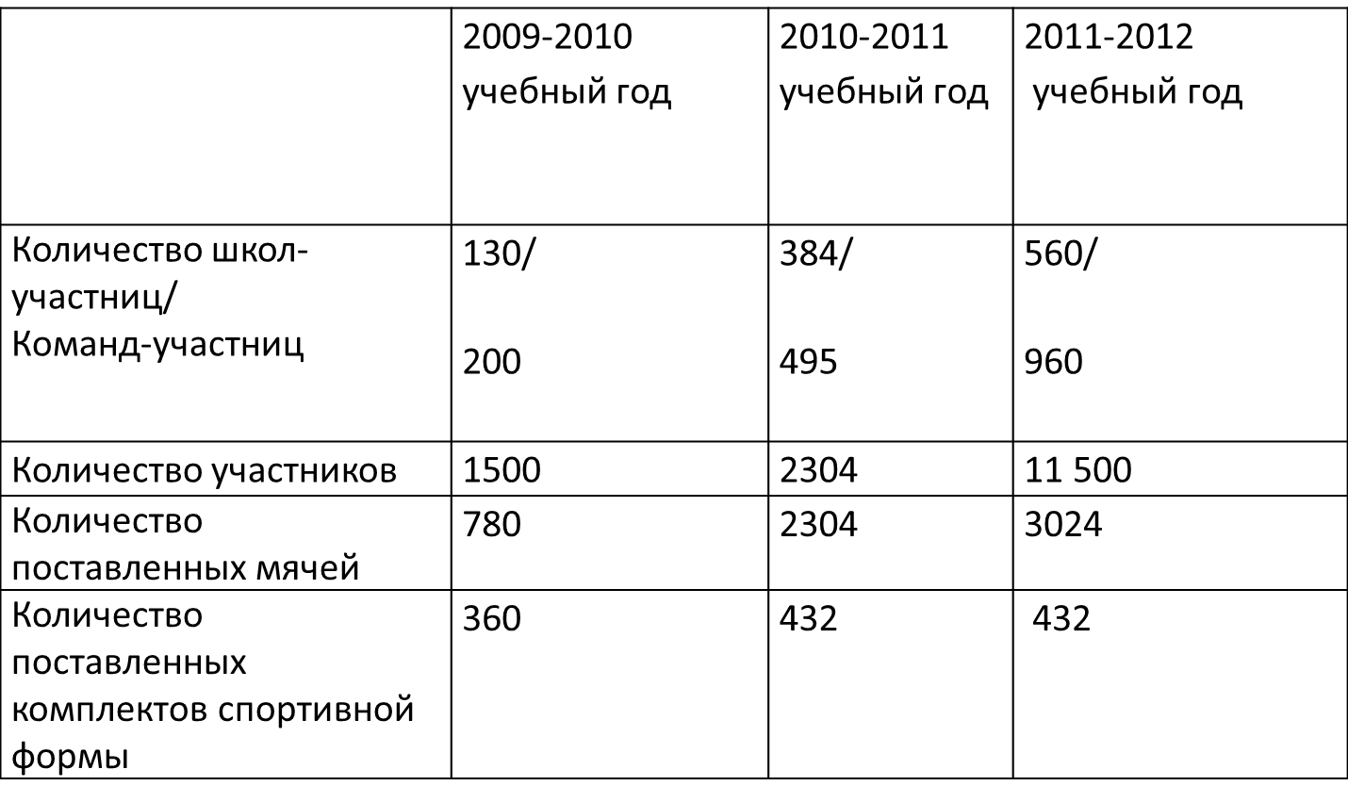

Мониторинг участия общеобразовательных учреждений в Чемпионате Школьной баскетбольной лиги
13

Slide 14
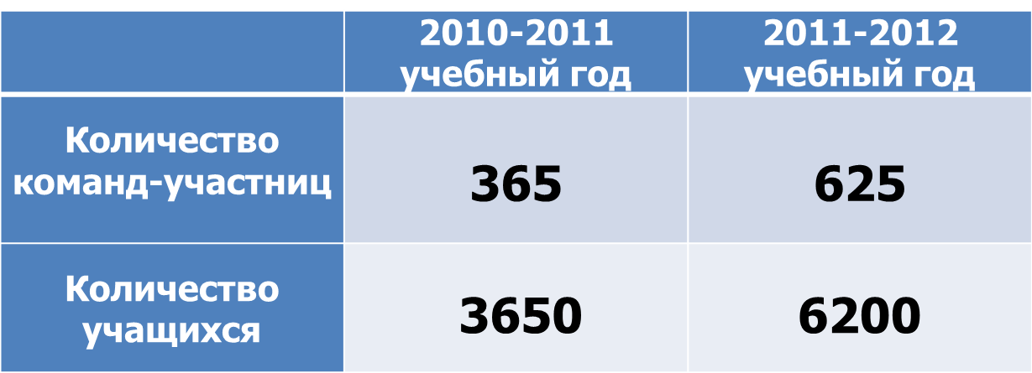
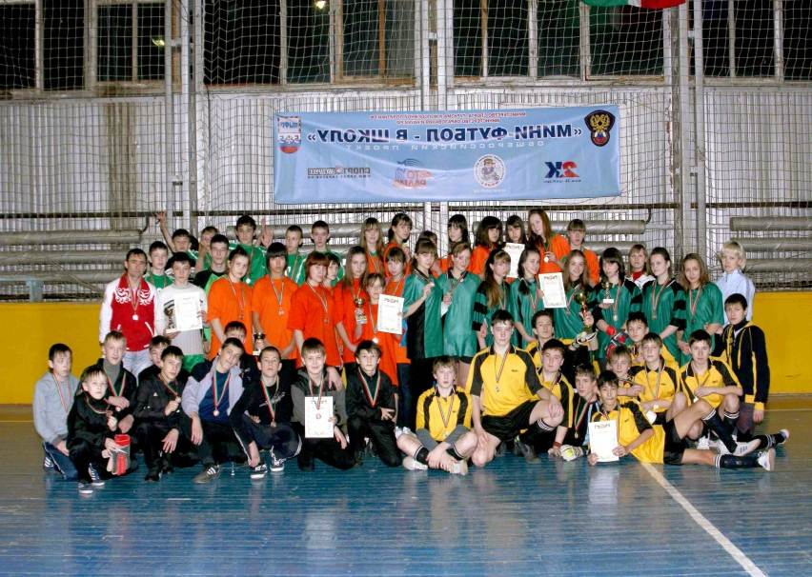
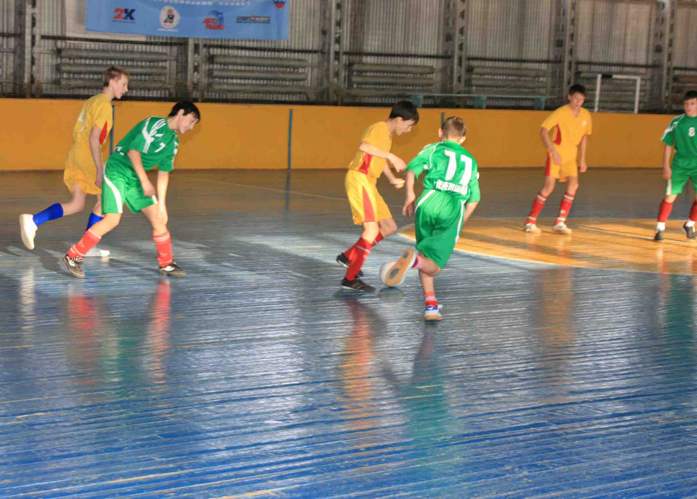
Чемпионат по мини-футболу среди команд общеобразовательных учреждений в рамках общероссийского проекта «Мини-футбол – в школу!»
14
Notes:
14

Slide 15
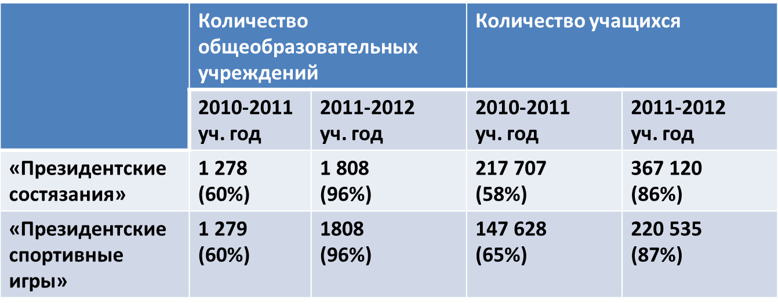
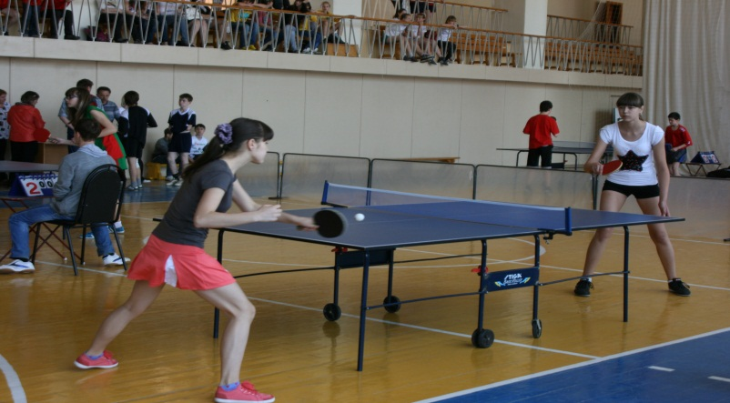
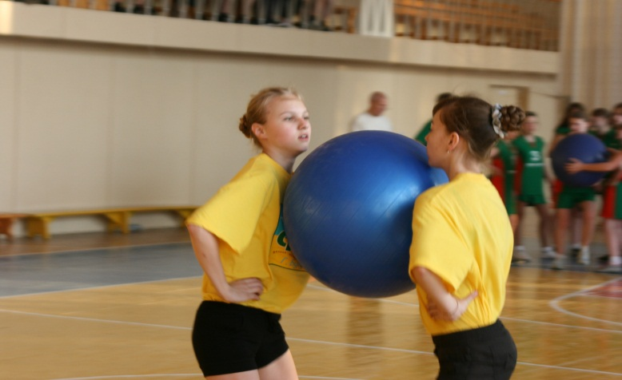
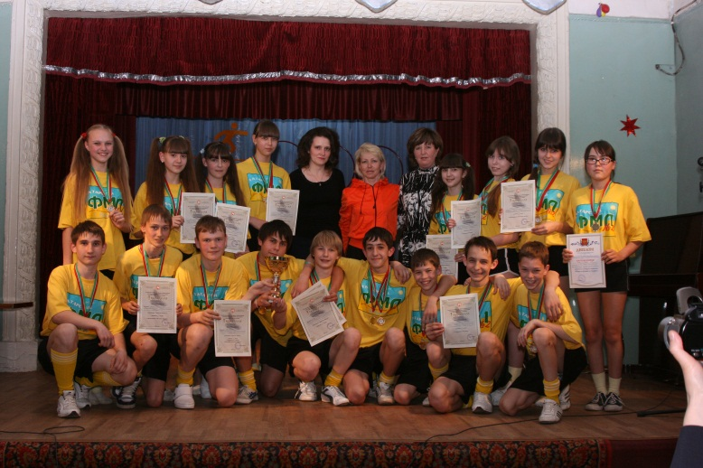
Всероссийские спортивные соревнования школьников «Президентские состязания» и «Президентские спортивные игры»
15
Notes:
15

Slide 16
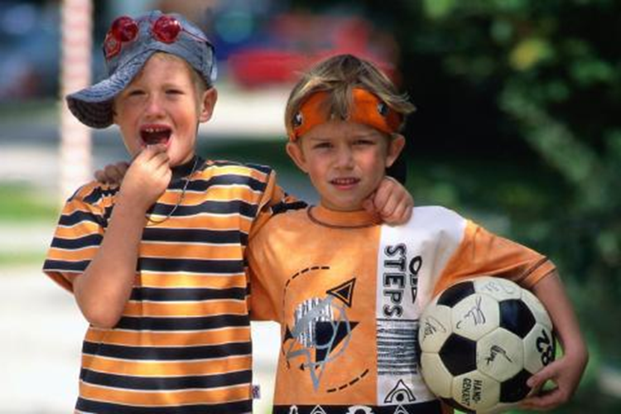
Лидеры в проведении зональных и финальных спортивно-оздоровительных мероприятий
Аксубаевский
Камско-Устьинский
Кукморский
Лениногорский
Бугульминский
Бавлинский
Зеленодольский
Заинский
Сабинский
Спасский
Чистопольский муниципальные районы
Приволжский район г. Казань
г. Набережные Челны

Slide 17
Рейтинг муниципальных образований на лучшую постановку деятельности по развитию физкультурно-оздоровительной и спортивно-массовой работы
(итоги 2011-2012 учебного года)
17

Slide 18
Задачи в области здоровьесбережения и физического развития школьников
Снижение негативных факторов интенсивной учебной нагрузки за счет оптимизации учебного процесса
Методическая поддержка здоровьесберегающей деятельности
Мониторинг здоровья и развития школьников
Формирование у школьников устойчивого интереса и потребности в регулярных занятиях физической культурой и спортом и навыков здорового образа жизни
Организация физкультурно-оздоровительных и спортивно-массовых мероприятий
18

Slide 19
Планируемые мероприятия
Разработка системы целевой поддержки образовательных учреждений детей по оснащению спортивным инвентарём, современным спортивным оборудованием на грантовой основе
Развитие системы мониторинга физического развития и двигательной подготовленности учащихся в общеобразовательных учреждениях Республики Татарстан
Реализация проектов «Мини-футбол – в школу!», «Всероссийские спортивные соревнования школьников «Президентские состязания», «Всероссийские спортивные игры школьников «Президентские спортивные игры»
Грантовая поддержка образовательных учреждений, активно внедряющих здоровьесберегающие технологии
19

Slide 20
СПАСИБО ЗА ВНИМАНИЕ!
20

